Slide 1

Analyse des Données Retours Client
Thomas
BARAU
22/10/2024

Slide 2
Contexte et expression du besoin
BestMarket
Objectif
Base de Donnée
Analyser les données
Sauvegarde et Stockage
Améliorer l’expérience Client
Améliorer leur fidélité
Entreprise de Grande Distribution
Requêtes SQL
Net Promoter Score
Méthodologie
Missionner pour le Service Client
Cohérence des données

Slide 3
2) Sauvegarde et stockage de la BDD
Stratégie de sauvegarde
Stockage des données
Accès aux sauvegardes
Régulières (Incrémentale quotidienne / complète intervalle régulier)
Isolées (Maintenir des sauvegardes hors ligne et déconnecté du réseau)
Tests Fréquents (Tester régulièrement l’intégrité des sauvegardes et la capacité de restauration)
Séparation géographique (Stocker copie sauvegarde dans un lieu géographique distinct)
Sécurisation des sauvegardes (Chiffrer / Stocker dans un environnement protégé)
Accès restreint (Limiter l’accès aux seuls utilisateurs autorisés)
Chiffrement des canaux de transmission (Chiffrer les transferts de données sauvegardées)

Slide 4
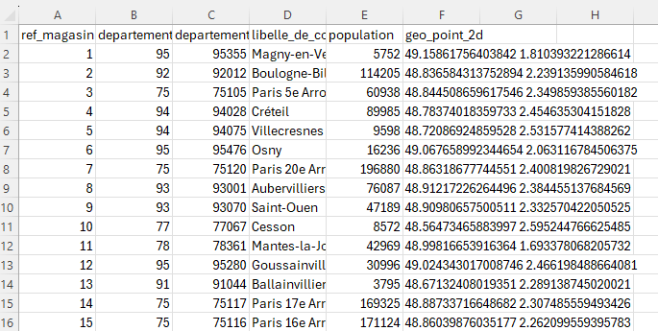
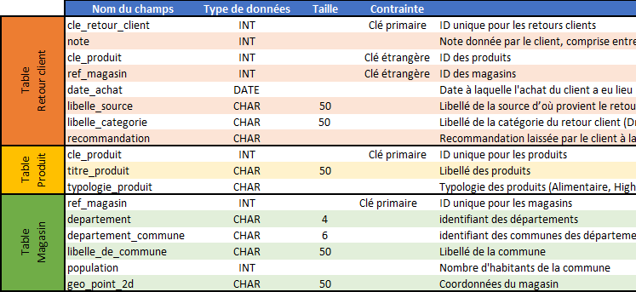
3) Méthodologie suivie
Analyse des données
Dictionnaire de données
Notes:
Analyse des données pour la nouvelle table → mise à jour du dictionnaire de données

Slide 5
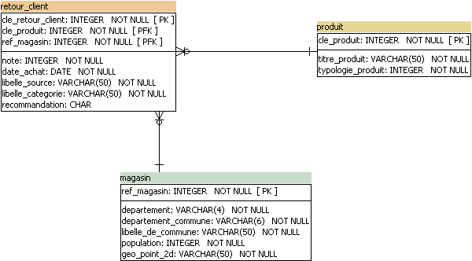
3) Méthodologie suivie
Dictionnaire de données
Schéma Relationnel
Notes:
Dictionnaire de données→ Mise à jour du Schéma Relationnel

Slide 6
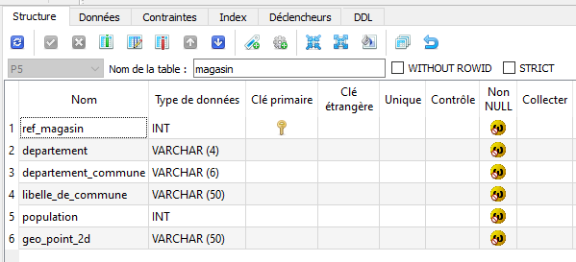
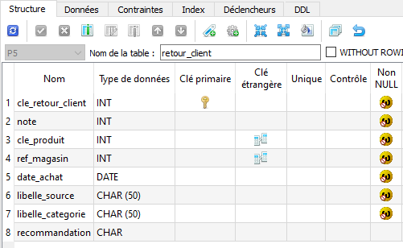
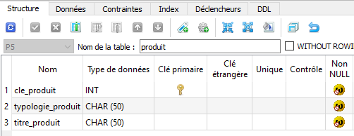
3) Méthodologie suivie
Base De Données
Notes:
Schéma Relationnel → Création de la table + MàJ des tables existantes
Importation des données Magasin

Slide 7
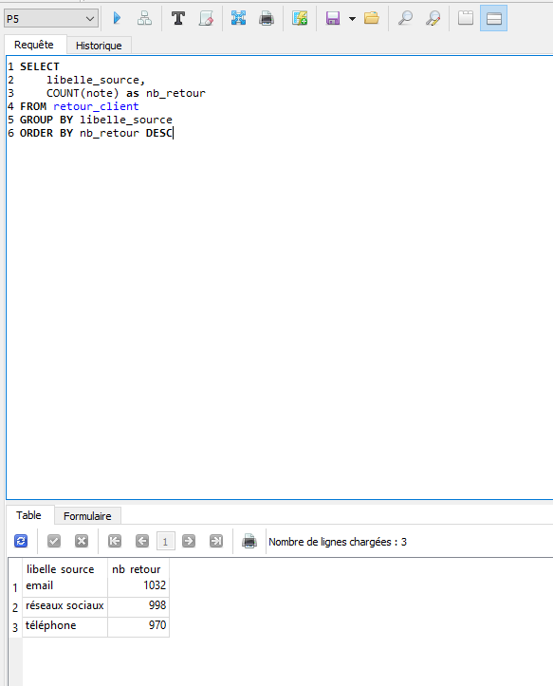
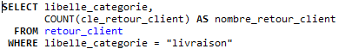
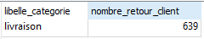
4) Requêtes SQL et Analyses
Retour Client
N°16. Quel est le nombre de retour clients par source ?
N°1. Quel est le nombre de retours clients sur la livraison ?
Notes:
Nb Retour Total = 3000
Retour livraison = 639/3000 → 21%

Slide 8
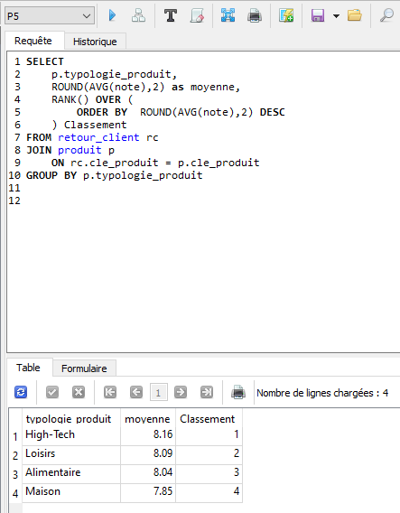
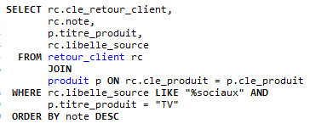
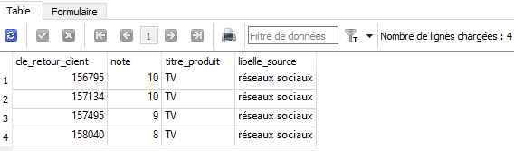
4) Requêtes SQL et Analyses
Note Moyenne
N°3. Quelle est la note moyenne pour chaque catégorie de produit ?
(Classé de la meilleure à la moins bonne)
N°2. Quelle est la liste des notes des clients sur les réseaux sociaux sur les TV ?
High-Tech
Maison
Notes:
Note N°2 illustre moyenne haute High-Tech

Slide 9
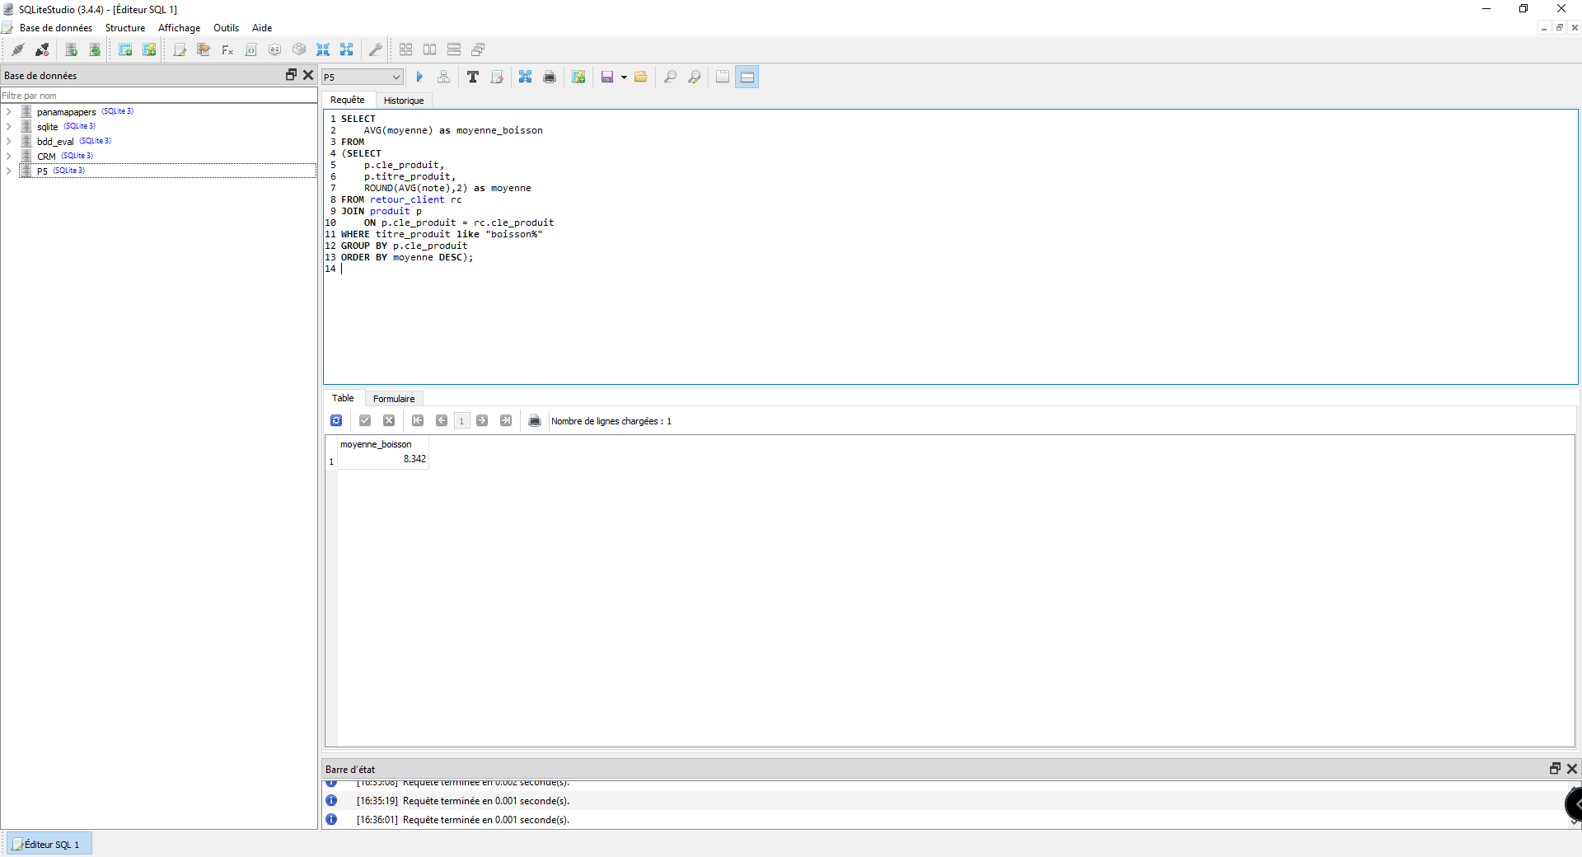
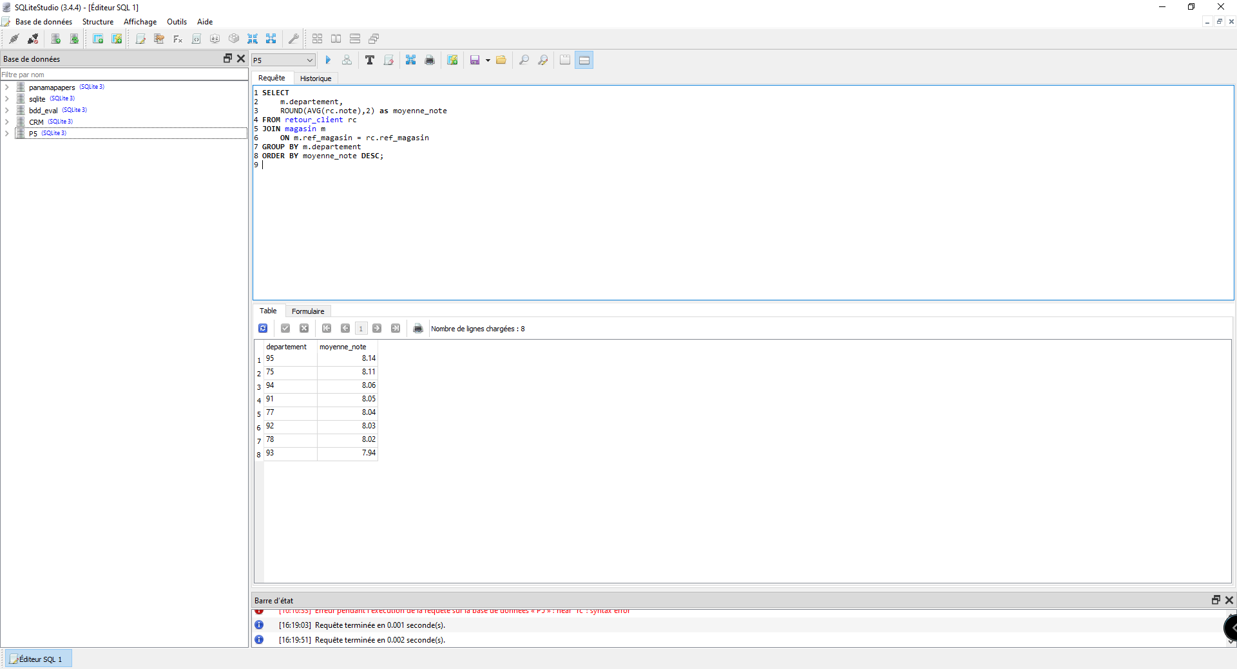
4) Requêtes SQL et Analyses
Note Moyenne
N°8. Quelle est la note moyenne sur l’ensemble des boissons ?
N°6. Quel est le classement des départements par note ?
Notes:
Moyenne Boisson > Moyenne Alimentaire 8,04
93 → faible note

Slide 10
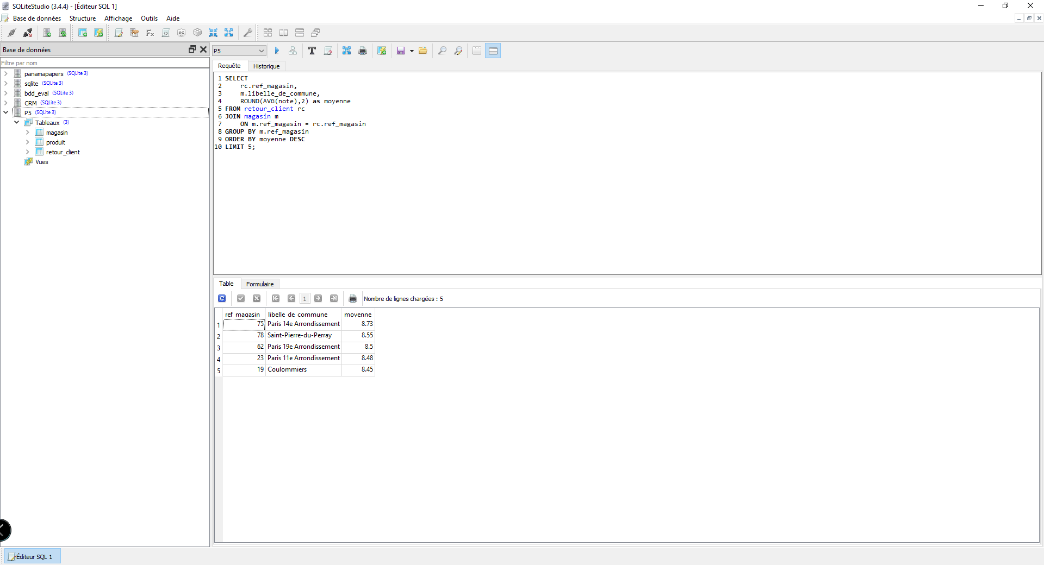
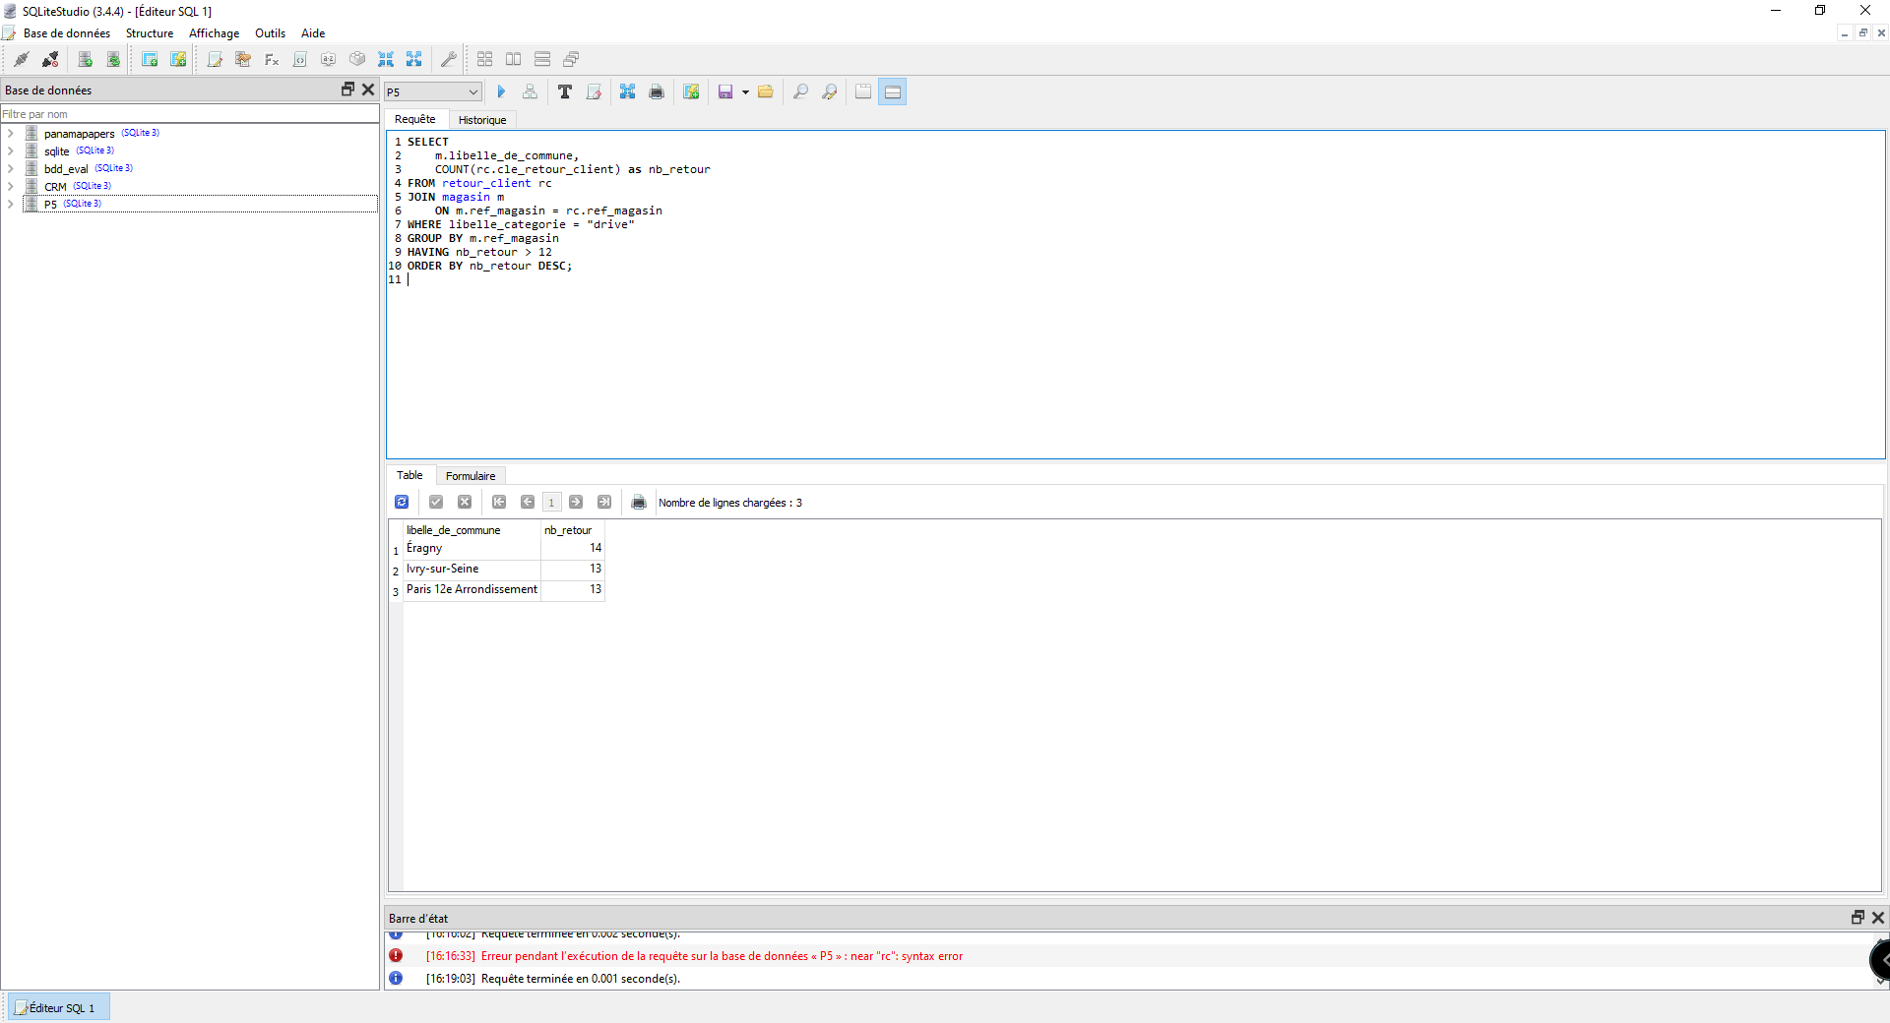
4) Requêtes SQL et Analyses
Magasins
N°4. Quels sont les 5 magasins avec les meilleures notes moyennes ?
N°5. Quels sont les magasins qui ont plus de 12 feedbacks sur le drive ?
Notes:
Surtout Magasin de Paris meilleur moyenne

Slide 11
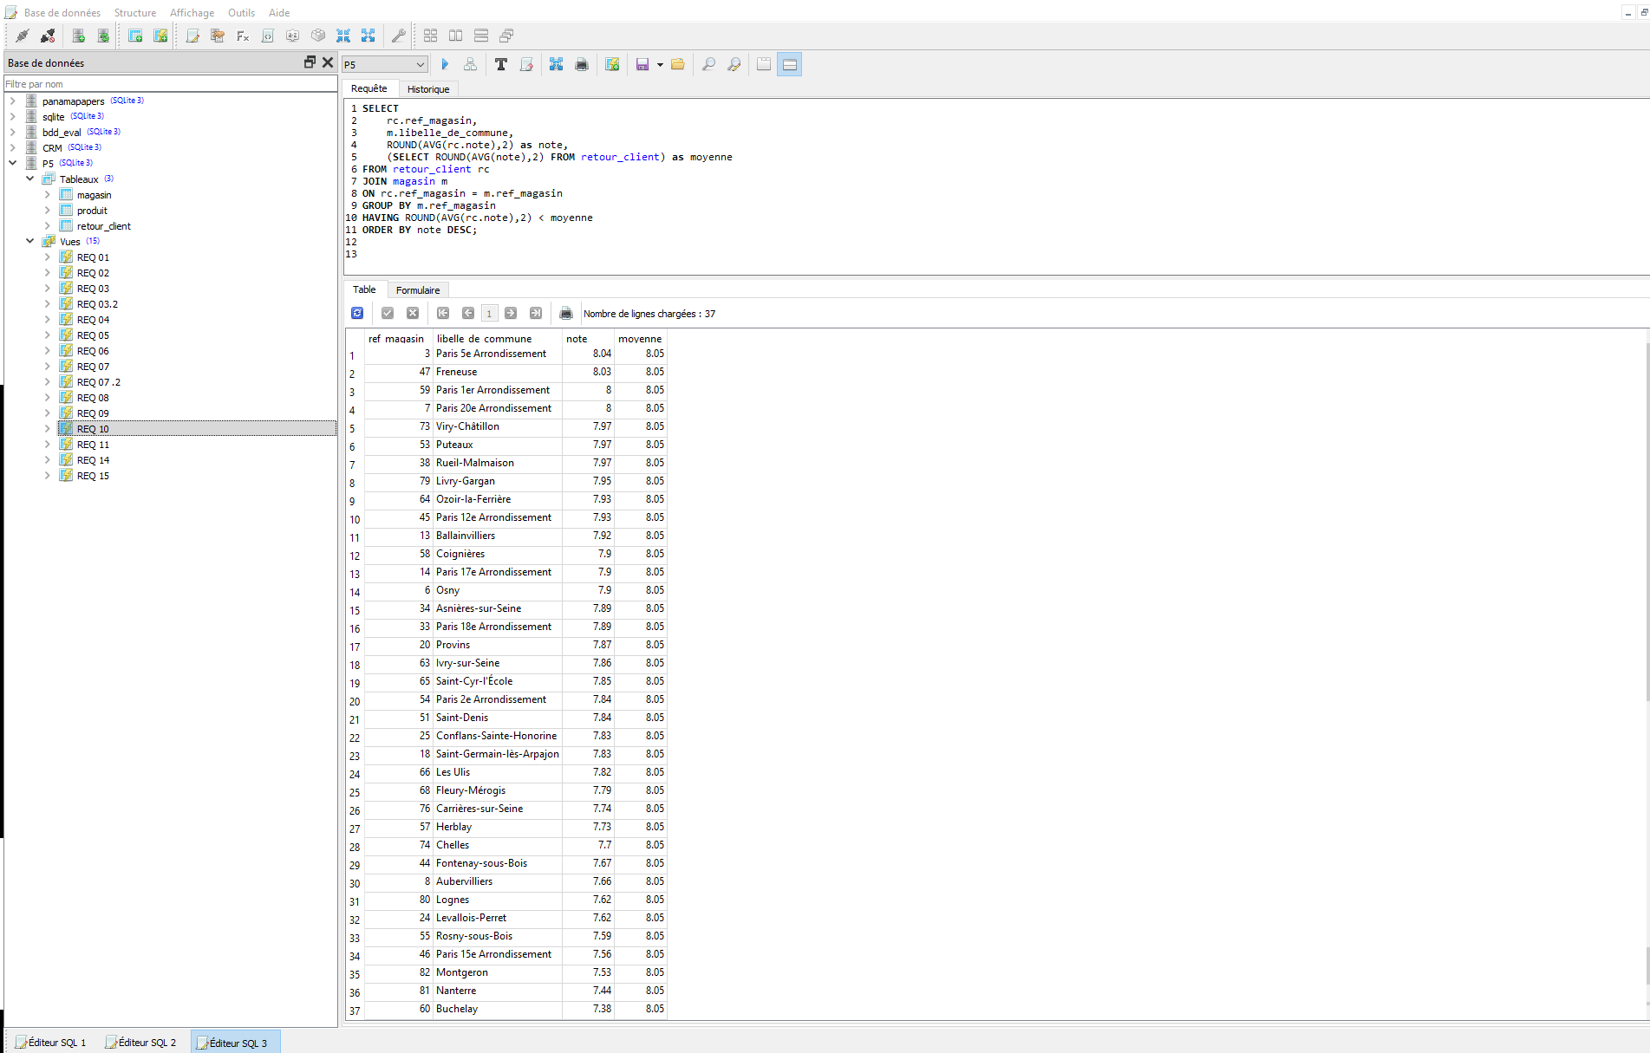
4) Requêtes SQL et Analyses
Magasins
N°12. Quels sont les magasins qui ont une note inférieure à la moyenne ?

Slide 12
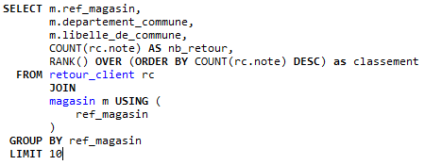
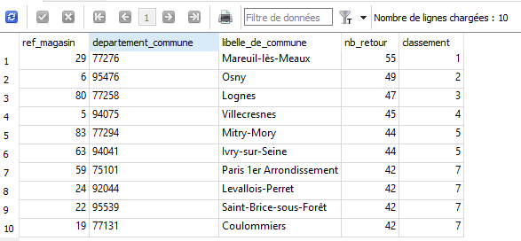
4) Requêtes SQL et Analyses
Magasins
N°17. Quels sont les 5 magasins avec le plus de feedbacks
Notes:
Osny / Lognes / Ivry + Moyenne Inferieur (cf N°12) → Problématique
Ivry → Plus de retour sur le Drive (cf N°5)

Slide 13
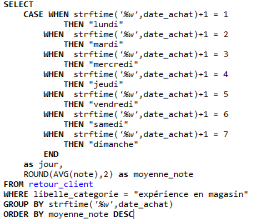
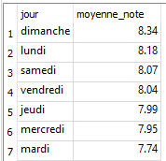
4) Requêtes SQL et Analyses
Temporalité
N°9. Quel est le classement des jours de la semaine où l’expérience client est la meilleure expérience en magasin ?
Dimanche
Mardi
Notes:
Mardi → Mauvaise moyenne → Réapprovisionnement / Mise en rayon ?

Slide 14
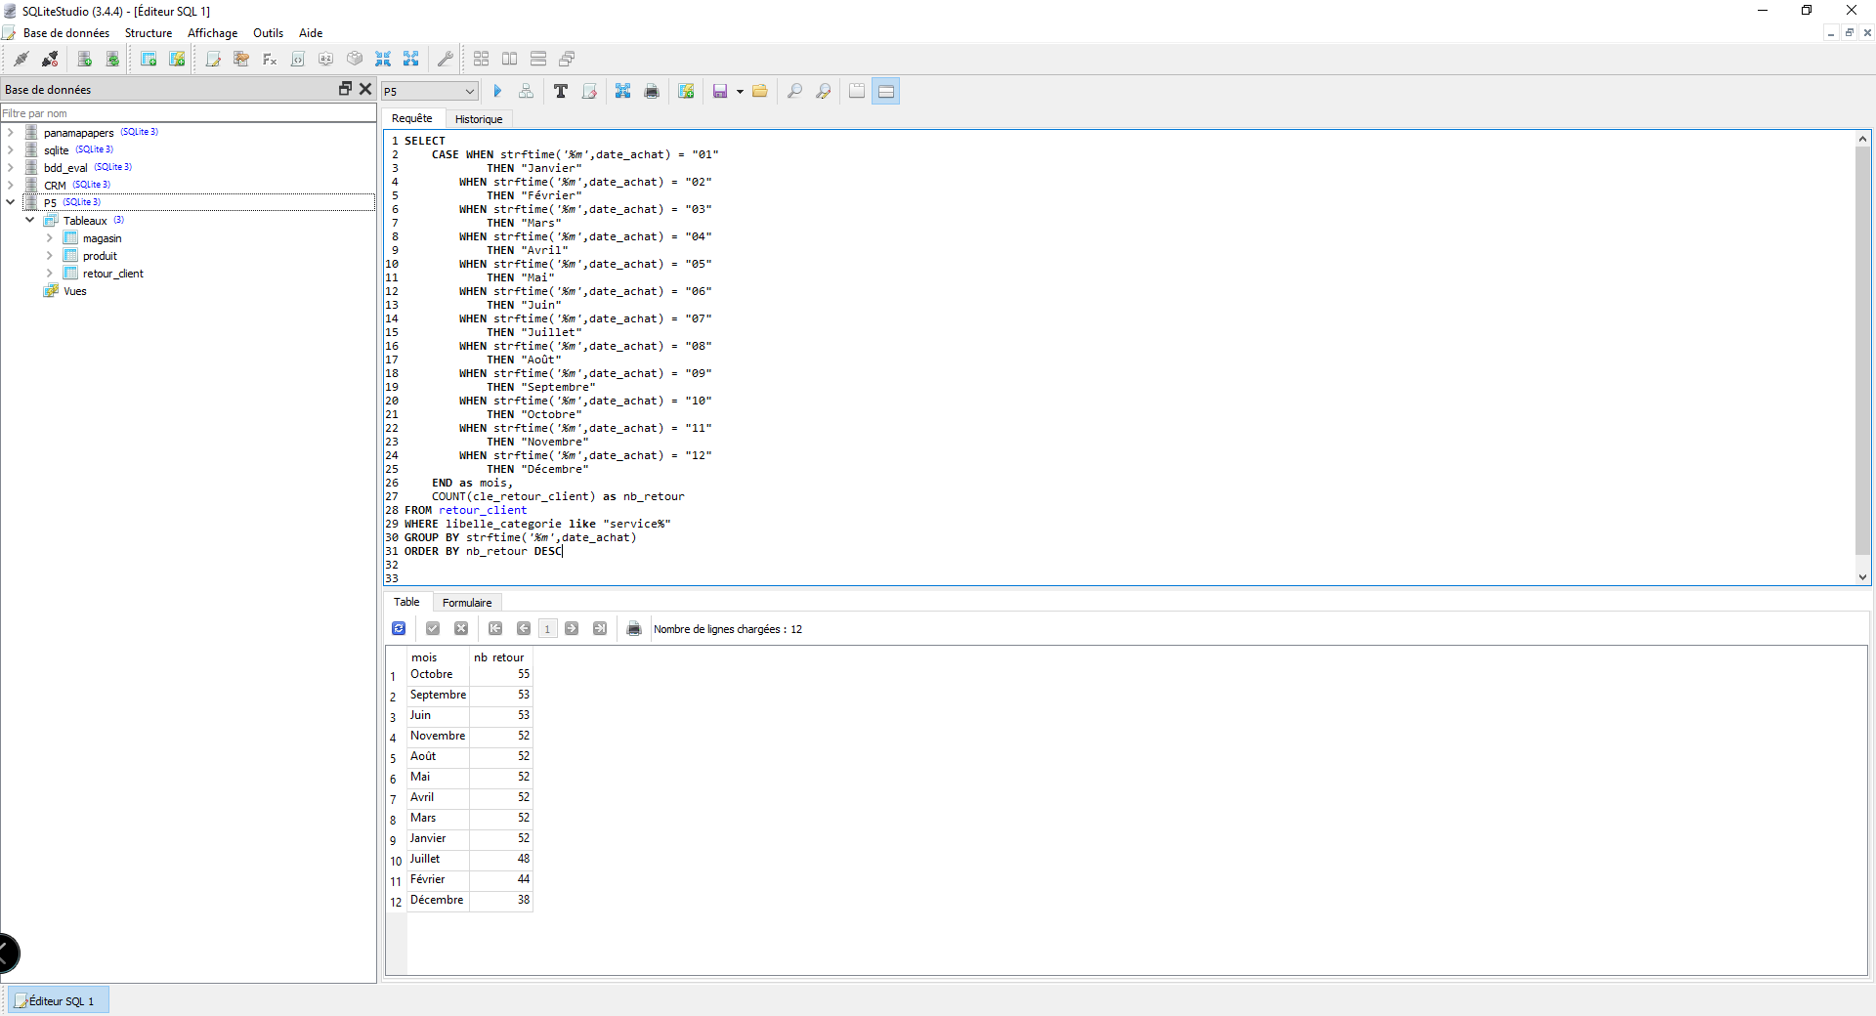
4) Requêtes SQL et Analyses
Temporalité
N°10. Sur quel mois a-t-on le plus de retour sur le service après-vente ?
Octobre
Décembre
Notes:
Juillet / Février / Décembre → moins de retour client

Slide 15
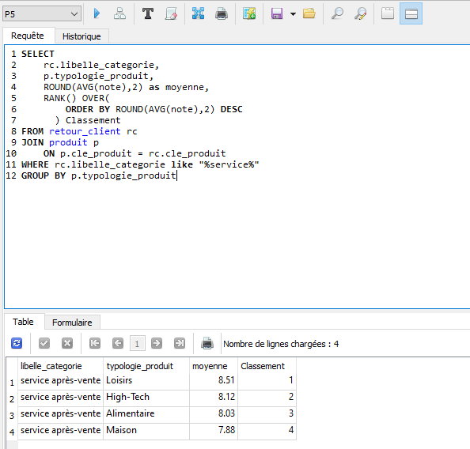
4) Requêtes SQL et Analyses
Typologie de Produit
N°7. Quelle est la typologie de produit qui apporte le meilleur service après-vente ?
Loisirs
Maison
Notes:
Meilleur SAV → Loisirs

Slide 16
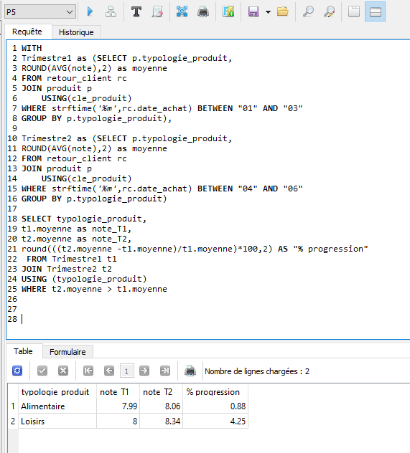
4) Requêtes SQL et Analyses
Typologie de Produit
N°13. Quelles sont les typologies produits qui ont amélioré leur moyenne entre le 1 er et le 2ème trimestre 2021 ?
Alimentaire / Loisirs
Maison/ High-Tech
Notes:
Surveiller progression des notes High Tech !
Réagir sur les produits Maison

Slide 17


4) Requêtes SQL et Analyses
Recommandation / NPS
N°11. Quel est le pourcentage de recommandations client ? (Comptabiliser le nombre de retours client qui ont répondu “Oui” divisé par le nombre de retours total)
Pourcentage de recommandation élevé

Slide 18
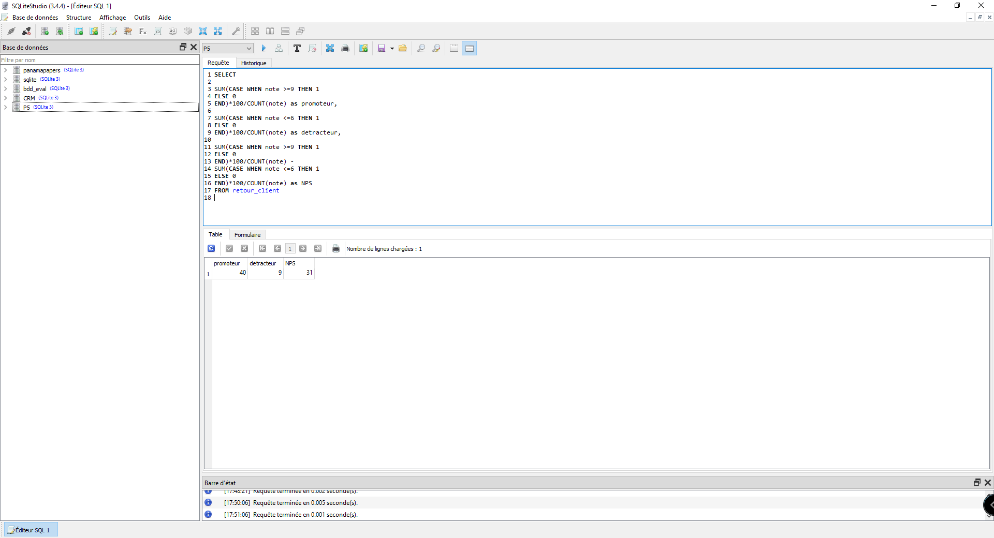
4) Requêtes SQL et Analyses
Recommandation / NPS
N°14. Net Promoter Score
NPS = % de Promoteur (note 9-10) – % Détracteur (note 0-6)
NPS = 31
Notes:
NPS = 30 → Satisfaction correct
NPS = 50 → Forte fidélité et attachement des clients
NPS 50+/100 → Satisfaction exceptionnelle

Slide 19
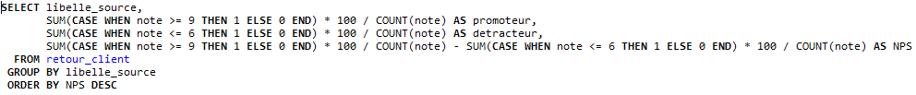
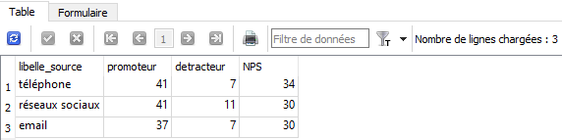
4) Requêtes SQL et Analyses
Recommandation / NPS
N°15. NPS par source
NPS = % de Promoteur (note 9-10) – % Détracteur (note 0-6)
Réseaux Sociaux / Email < NPS moyen
Notes:
Approfondir

Slide 20
5) Cohérence des données
Pas de retour clients :
→ Magasin : Paris 13e Arrondissement
→ Produit : Forme / Typo Loisir
Note 9-10 avec recommandation 0
Note 0-6 avec recommandation 1
Nombre de retour équivalent pour chaque magasin alors que la population des communes varie de 1 à 100

